Slide 1

Nacka kommuns inköpsprocess
Version 3.0 – 2022-01-01

Slide 2

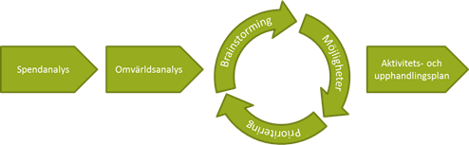

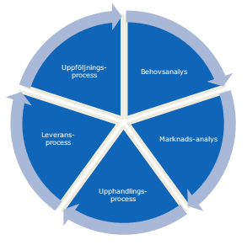

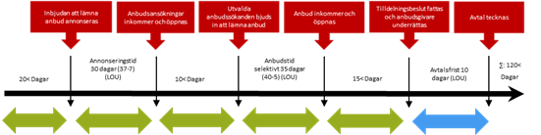

Slide 3
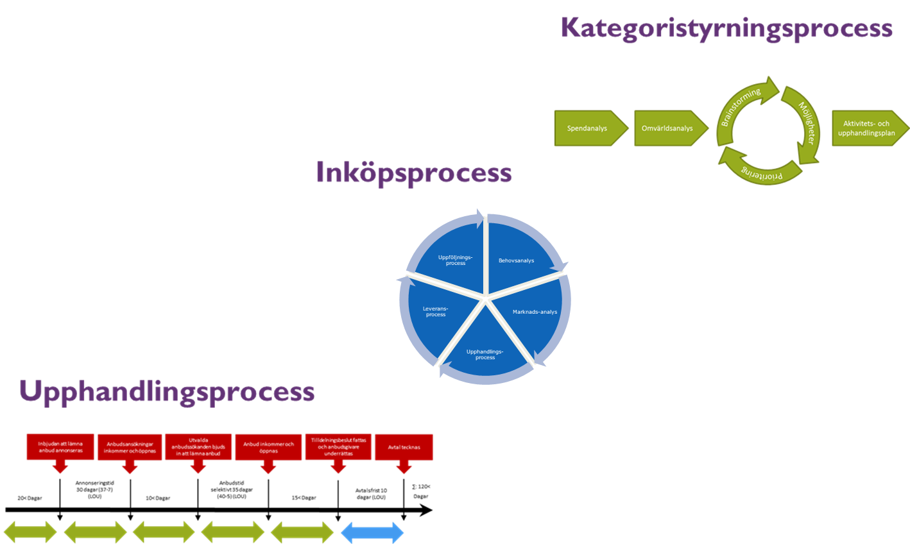
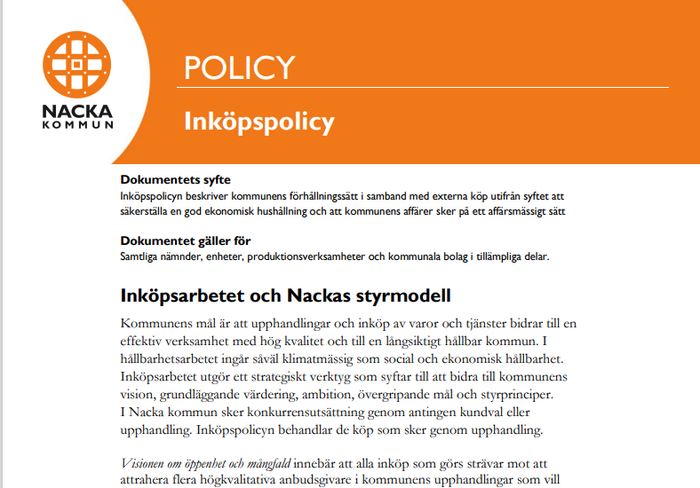
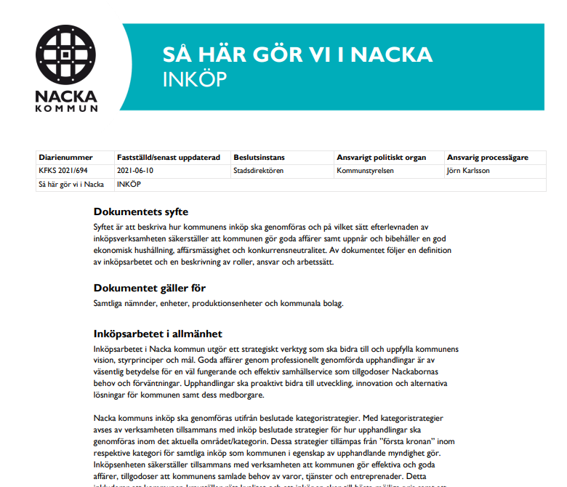
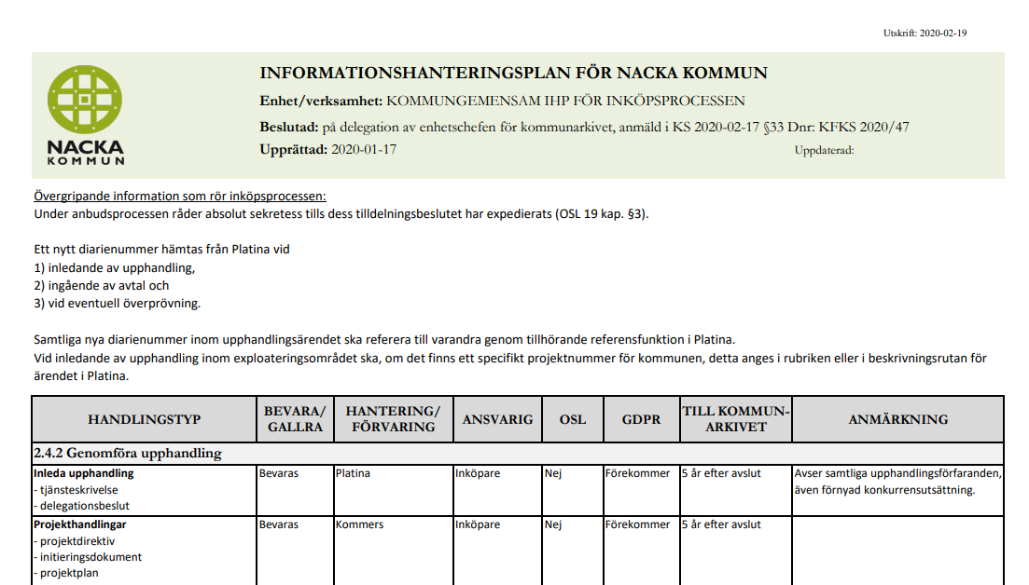
Inköpsprocessen
… Beskriver inköpsprocessen i Nacka Kommun
… Tydliggör roller och ansvar mellan inköpsenhet och verksamhet
… Ger en tydlig överblick över inköpsprocessens olika steg
… Presenterar upphandlingsprocessens steg och tidplaner
… Upphandlingsprocessen kan ske i enlighet med LOU/LUF/LOV/LUK

Slide 4
inköpsprocessen
Behovsanalysen – datainsamling & analys – Hitta fakta och data samt definiera behovet, VAD som ska köpas
Marknadsanalysen – Analysera hur marknaden kan tillfredsställa behoven? Hur påverkar marknadsläget våra affärsmöjligheter? Dialog med marknadens aktörer
Upphandlingsprocessen – Genomföra beslutade upphandlingar i enlighet med LOU/LUF/LOV
Leveransprocessen – Implementering av avtal och arbetssätt tillsammans med leverantörerna med syfte att säkerställa leverans. Kvalitetssäkra de varor och tjänster som levereras till Nacka kommun.
Uppföljningsprocessen – Leverantörsuppföljning (SRM – Supplier Relationship Management) och leverantörsvärdering (SPM – Supplier Performance Management) för att säkerställa att kommunen får de varor och tjänster med rätt kvalité till avtalade villkor. Analys av erfarenheter inför nya upphandlingar.
Uppföljningsprocess
Behovsanalys
Leveransprocess
Marknadsanalys
Upphandlingsprocess

Slide 5
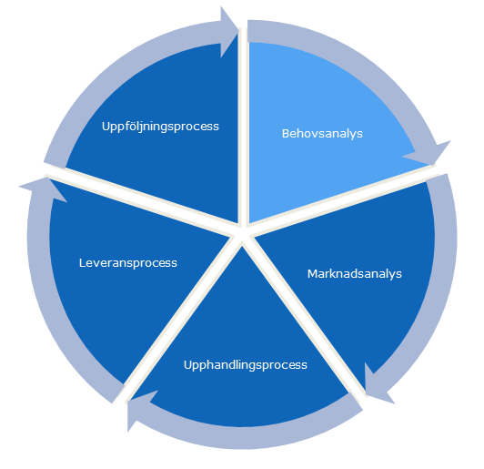
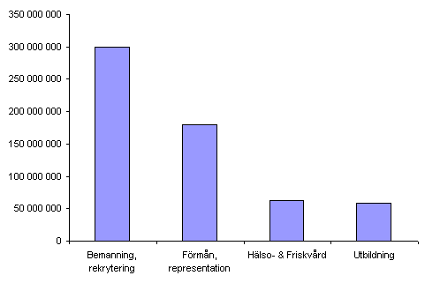
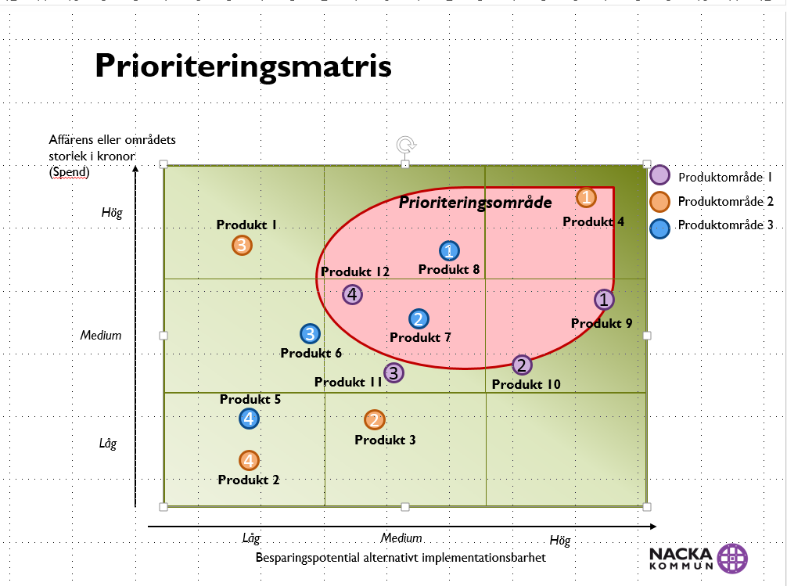
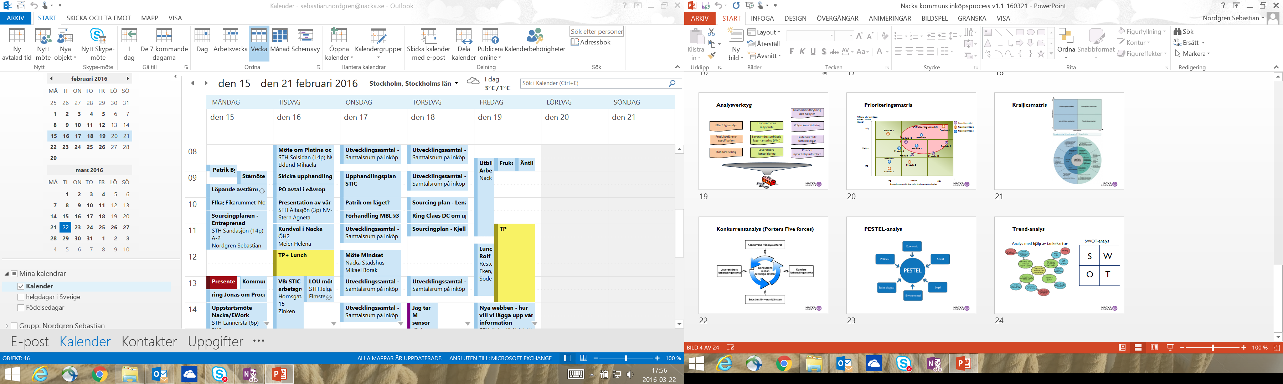
Behovsanalysprocessen
Behovsanalys
Behovsanalys
Syfte
Checklista
Att kartlägga Nacka kommuns totala behov av det som ska köpas.
Datainsamling och analys syftar till att kartlägga historiska köpmönster, finna fakta och förstå affärslogiken i det som ska upphandlas.
Planera och skapa en kravspecifikation och en strategi för hur detta behov ska tillgodoses.
  Nuläge, Nyläge, Gapanalys
  Budget och kostnadsbild (Spend)
  Sakägaranalys
  Riskanalys
  Trender och utveckling
  Resurser – Projektgrupp och styrgrupp
  Tidplan
  Miljökrav och sociala krav
  Säkerhetskrav och personuppgifter
  Facklig Information
Spendanalys
Resultat
Verktyg och mallar
Noggrann analys av verksamhetens behov med avseende på bl.a. nuläge och nyläge, budget, funktion etc.
Tydligt underlag för att utforma kravspecifikation, utvärdering och kommersiella villkor.
Behovsanalysen ska vara tillräckligt öppen för att ge utrymme för leverantörens egna idéer och kunskap.
Ska kunna fungera som underlag för utvärdering och kontroll
Kreditupplysningar
Gantt-schema för tidsplanering
Process- och flödesbeskrivningar
Nacka kommuns spendanalys
Nacka kommuns kategoriplaner
Tvärfunktionella workshops
Nacka kommuns checklista för behovsanalys.

Slide 6
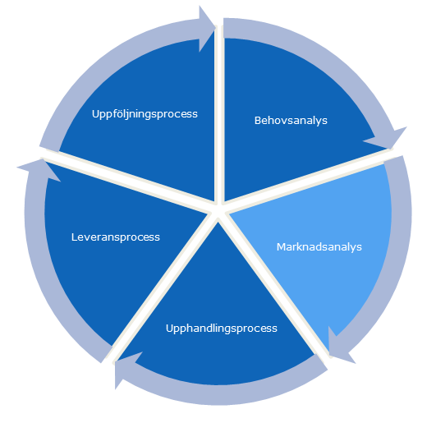
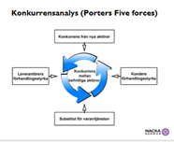
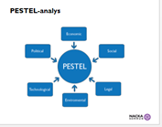
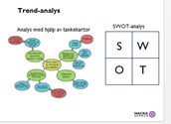

marknadsanalysprocessen
Behovsanalys
Behovsanalys
Syfte
Checklista
Hitta de företag på marknaden som på ett konkurrenskraftigt sätt kan tillfredsställa de behov som definierats i behovsanalysen.
Att utmana kända och okända företag för att hitta den goda affären.
Föra dialog i för att säkerställa att kommunen inte missar viktiga aspekter av affären och ställer rätt krav för en god affär.
Definiera egenskaper som är viktiga hos leverantörerna för att tillgodose kommunens definierade behov.
Bruttolista på potentiella leverantörer.
Branschföreningar, Bransch-rapporter, fackpress, experter, mässor och seminarier.
Dialog med sakägarna internt och med marknaden (befintliga och potentiella leverantörer)
Resultat
Verktyg och mallar
Kartläggning och analys över den marknad som kan möta definierade behov. Analysen omfattar trender, konjunktur, marknadsledare, konkurrenssituation och intresseorganisationer.
En förteckning över potentiella leverantörer med analys över för- och nackdelar, ekonomisk status samt kontaktinformation för respektive leverantör.
SWOT-analys
PESTLE-analys
Konkurrensanalys – Fem marknadskrafter
Produktlivscykeln
Kreditupplysningsinstitut
Marknadsundersökningar
RFI

Slide 7
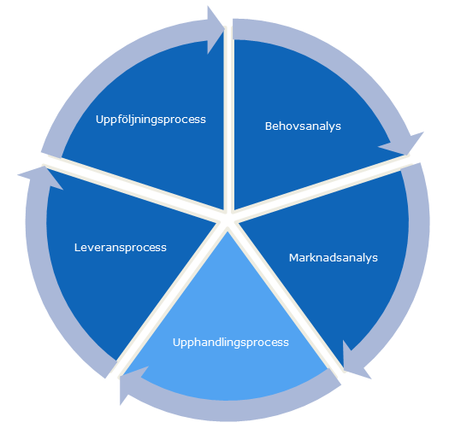
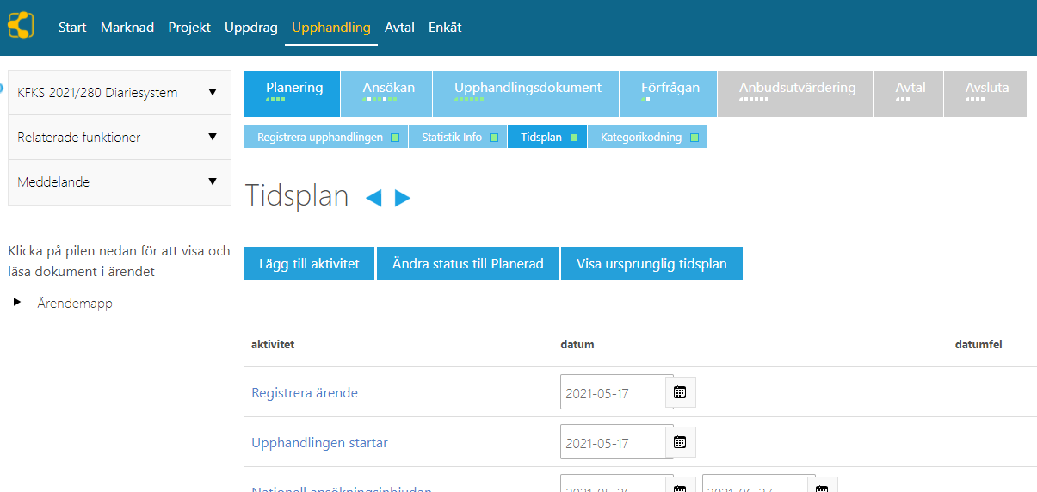
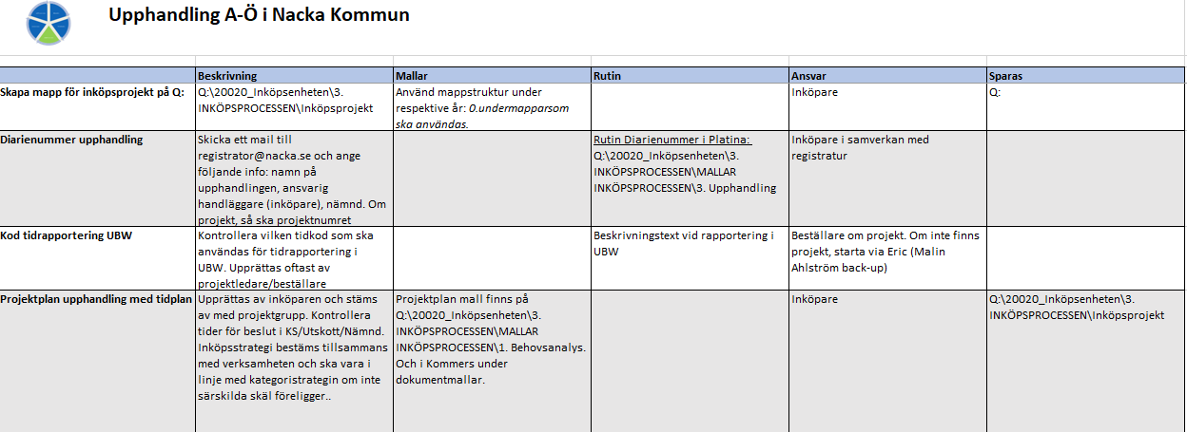
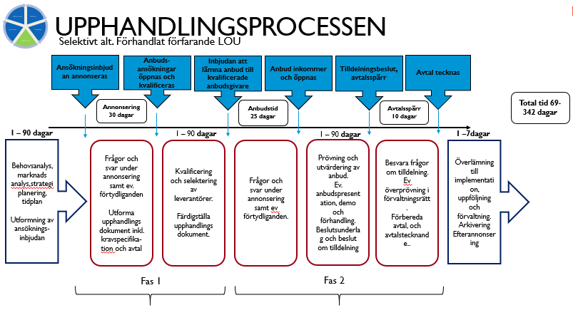
upphandlingsprocessen
Behovsanalys
Behovsanalys
Syfte
Checklista
Tillgodose de behov som definierats i behovsanalysen och matcha dessa mot vad marknaden kan erbjuda på bästa sätt i enlighet med upphandlingsregelverken.
Upphandla samtliga varor, tjänster och entreprenader i enlighet med upphandlingsregelverken LOU, LUF och LOV för kommunen och dess dotterbolag.
Upphandlingsdokument
Kravspecifikation
Formulär i upphandlingsverktyg
Annonsering
Frågor och svar
Öppning och utvärdering av anbud
Ev anbudspresentation, demonstration och förhandling
Tilldelning
Avtalstecknande
Överlämning till verksamheten
Resultat
Verktyg och mallar
Ett konkurrenskraftigt och tydligt avtal som tillgodoser kommunens behov och ger förutsättningar för ett god samverkan med leverantören under avtalsperioden.
Hantera everentuella överprövningar av genomförda upphandlingar.
Upphandlingssystem
LOU/LUF/LOV/LUK
Upphandling A-Ö
Diariesystem
Kreditupplysningsverktyg
Elektroniskt signatursystem
Mallar i upphandlingssystem
Inköpsenhetens mallar för upphandlingsprocessen

Slide 8
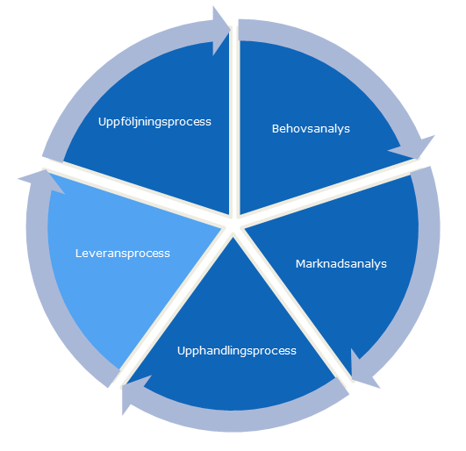
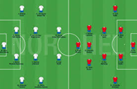



leveransprocessen
Behovsanalys
Behovsanalys
Syfte
Checklista
Bemanna avtalad samarbetsmodell, hitta alla relevanta gränssnitt.
Implementering av leverans i enlighet med avtalet i samverkan mellan verksamhet och leverantör.
Etablering av beställningsrutiner och förutsättningar för uppföljning och leveranskontroll.
Leverans av de varor, tjänster och entreprenader som regleras i avtalet.
Affärsutveckling – utveckla och förbättra leveranserna under avtalstiden.
Implementering av avtal och arbetssätt
Information och kommunikation internt om det nya avtalet, ev. extern information
Systemuppdatering
Etablera beställningsrutin, förutsättningar för uppföljning(nyckeltal mm) och leverantörsutveckling
Intern och extern ansvarsfördelning och kontaktvägar
Säkerställa att leverantören följer Nacka kommuns krav på säkerhet och personuppgiftsbehandling.
Glöm inte bort vad som avtalats. Nyttja allt som Nacka kommun betalar för! Uppträd affärsmässigt
Kommunicera avtalet internt och låt leverantören kommunicera externt
Resultat
Verktyg och mallar
Syftet och målet med upphandlingen realiseras.
Leverans i enlighet med avtal och beslutade beställningsrutiner.
Säkert övertagande av leverans från tidigare leverantör.
Tydliga och effektiva beställningsrutiner.
Etablerade rutiner för leverantörsuppföljning och utveckling.
Dialog och samverkan
E-handelssystemet
Affärssystem
Interna processer och rutiner för reklamationshantering
Spendverktyg
Inköpsenhetens mallar för leverans och leverantörsuppföljningsprocessen
Enhetsinterna processer och rutiner (ex IT, sociala omsorgsprocessen och fastighet)
Uppdatera alla system med avtalade villkor (betalningstid, priser etc)

Slide 9
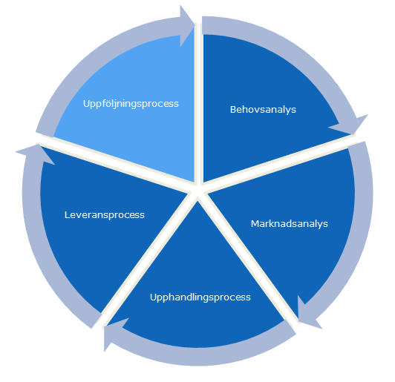
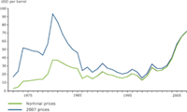
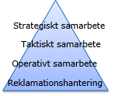


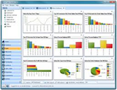

uppföljningsprocessen
Behovsanalys
Behovsanalys
Syfte
Checklista
Prisutveckling, följer leverantören avtalade justeringsklausuler (råmaterial, valutor, index etc)?
Att följa upp att leverans sker i enlighet med avtalet och överenskomna beställningsrutiner.
Att successivt utveckla och optimera affären.
Att uppföljning sker enligt överenskomna rutiner och att avtalade nyckeltal följs upp.
Säkerställa korrekt fakturering.
Avtalsinformation och KPI
  Kontaktuppgifter nyckelpersoner.
  KPI:er för leverantörsuppföljning
Samarbetsmodell
  Segmentering av leverantörer
  Beslutade roller och ansvar, RACI
Leverans och prestation
  Aktivitetslista
  Beslutslogg
  KPI-uppföljning
Miljö och verksamhetssystem
Följer leverantören avtalade standarder?
Resultat
Kvalitet, leveransprecision, SLA
Levereras avtalad kvalitet?
Nöjd kunduppföljning
Den goda affären i enlighet avtal och beslutade rutiner.
Leverans till rätt kvalitet med förutsättningar för successiv affärsutveckling och förbättring.
Riskhantering och kontroll.
Kontinuerligt lärande och erfarenhetsåterföring för bättre upphandlingar och leveranser.
Verktyg och mallar
Nacka kommuns uppföljningsprocess
Exceldokument för uppföljning
Qliksense
Kommers
Enkäter i ProofX
CSR
Lever leverantören upp till Nacka kommuns leverantörs-uppförandekod?

Slide 10
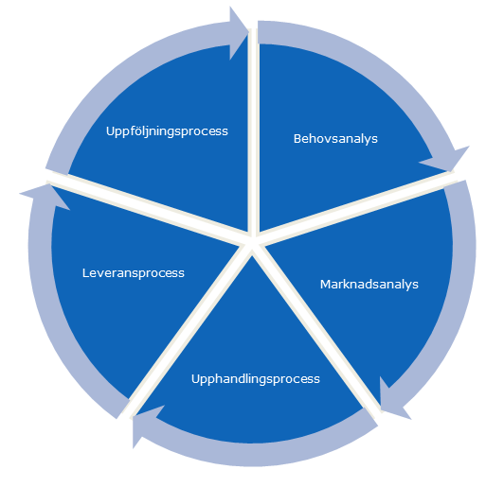
Behovsanalys
RolleR & Ansvar
Uppföljnings-process
Leverans-process
Marknads-
analys
Upphandlings-
process
Behovsanalys

Slide 11
RolleR & Ansvar
 | Behovsanalys | Marknadsanalys | Upphandling | Implementation & Leverans | Uppföljning
Inköp | Driver och Stödjer aktivt med metod och verktyg framtagandet av kravspecifikationen. -Sammanställer spend, leder analyser av tidigare köpmönster och tidigare avtalsperiod. -Bistår verksamheten med att coacha fram kommunens samlade behov av en vara, tjänst eller entreprenad. -Vägleder utifrån inköpsprocessen och LOU. | Driver och stödjer aktivt med metod och verktyg marknadsanalysprocessen. -Leder kartläggningen av marknaden inklusive trender -Utmanar befintliga leverantörer och lösningar. -Vägleder utifrån inköpsprocessen och LOU. | Äger och driver hela upphandlingsprocessen. -Ansvarar för att ta fram samtliga upphandlingsdokument -Leder anbudsutvärderingen samt avtalstecknandet inklusive arkivering enligt informationshanterings-plan -Vägleder utifrån inköpsprocessen och LOU. | Ansvarar för att överlämning sker till verksamheten. -Stödjer vid frågor om säkerställande av leverans och vid avtalsfrågor eller andra kommersiella frågor. -Vägleder utifrån inköpsprocessen och LOU. | Deltar aktivt i och stödjer uppföljning och affärsutveckling. Följer upp avtalade nyckeltal. -Vägleder utifrån inköpsprocessen och LOU.
Verksam- heten | Äger och ansvarar för att kravspecifikationen motsvarar och omfattar kommunens samlade behov framgent. -Bidrar aktivt i framtagandet av kravspecifikationen. | Äger och bidrar aktivt utifrån verksamhetens erfarenhet och kunskap om marknaden och tidigare leveranser. Utmanar befintliga leverantörer och lösningar. | Deltar aktivt i alla delar av upphandlingsprocessen. Ansvarar för bedömning av kravuppfyllnad och utvärdering enligt kravspecifikation. Äger resultatet av upphandlingsprocessen. | Äger, ansvarar och driver implementering och att leverans sker enligt avtal. | Äger och driver uppföljningen under avtalstiden.
Avtals- ägare | Ytterst ansvarig för kravspecifikationen och dess prioriteringar. -Äger och godkänner kravspecifikationen. -Utser projektledare och styrgrupp. | Ytterst ansvarig. Utmanar befintliga leverantörer och lösningar. -Godkänner marknadsanalysen. | Ytterst ansvarig. Prioriterar och godkänner underlag och ytterst ansvarig för resultat. | Ytterst ansvarig, ambassadör för affären. | Ytterst ansvarig, deltar i leverantörsmöten, ambassadör för affären.
Inköparen är delprojektledare för inköpsprojektet och äger och driver i alla delar av inköpsprocessen och rapporterar detta till projektledaren.

Slide 12
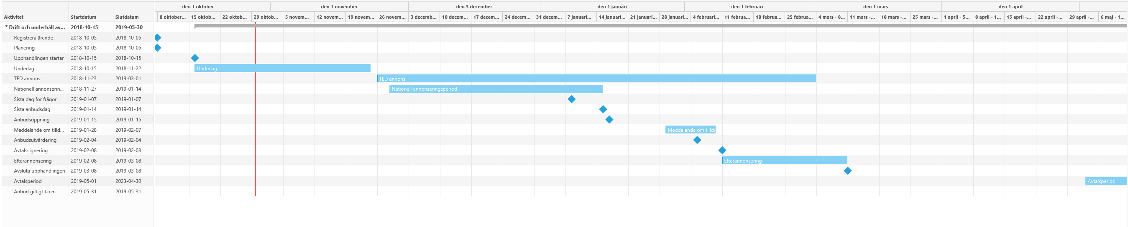
Tidplan – översikt
Process | Delprocess | Tidsperiod | Klart
Behovsanalys |  | xx-xx-xx | xx-xx-xx
Marknadsanalys |  | xx-xx-xx | xx-xx-xx
Upphandlingsdokument |  | xx-xx-xx | xx-xx-xx
Upphandlingprocess | Annons | xx-xx-xx | xx-xx-xx
 | Anbudsöppning | xx-xx-xx | xx-xx-xx
 | Utvärdering | xx-xx-xx | xx-xx-xx
 | Tilldelningsbeslut | xx-xx-xx | xx-xx-xx
 | Avtalsspärr | xx-xx-xx | xx-xx-xx
 | Kontraktsskrivning | xx-xx-xx | xx-xx-xx
 | Avtalstid | xx-xx-xx | xx-xx-xx
Använd skärmklippverktyget för att klippa ut tidplanen från Kommers.

